Slide 1

Performance des Etudiants
Matière: Visualization des données
Présenté par Gebran ASSAAD
Enseignée par DR.ING. Nicole CHALLITA EL BOUTY
2023 - 2024

Slide 2
Plan
01.
02.
03.
04.
05.
06.
Introduction
Bibliothèques Importées
Description
Partie Analytique
Conclusion
Références

Slide 3
01.
Introduction

Slide 4
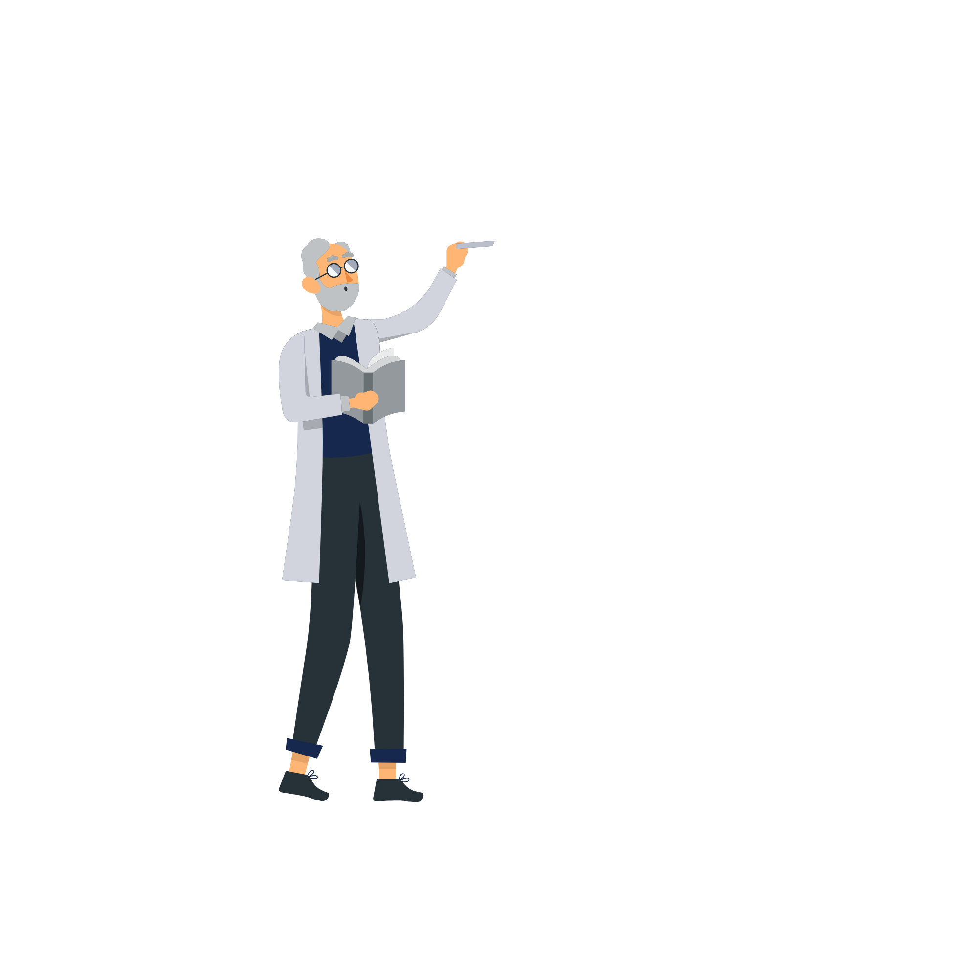
02.
Bibliothèques Importées

Slide 5

Axes3D
Axes3D dans Matplotlib est un objet utilisé pour créer des graphiques 3D en Python avec Matplotlib.
Utilité :Couramment utilisé en modélisation mathématique, géospatiale, visualisation scientifique et ingénierie.
Applications :
Utile pour représenter des modèles mathématiques complexes.
Précieux en ingénierie et sciences pour la visualisation de données complexes.

Slide 6
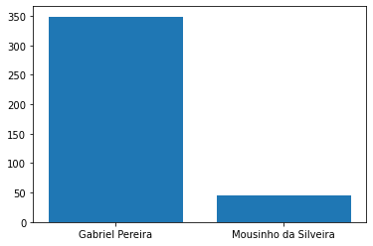
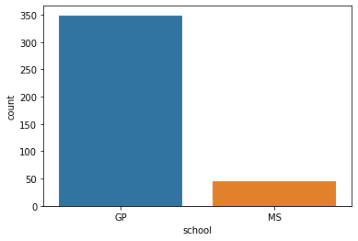
Comparaison
Matplotlib
Seaborn

Slide 7
03.
Description
You can enter a subtitle here if you need it

Slide 8
Description
Binaires
Nominaux
Ordinaux
Numeriques

Slide 9
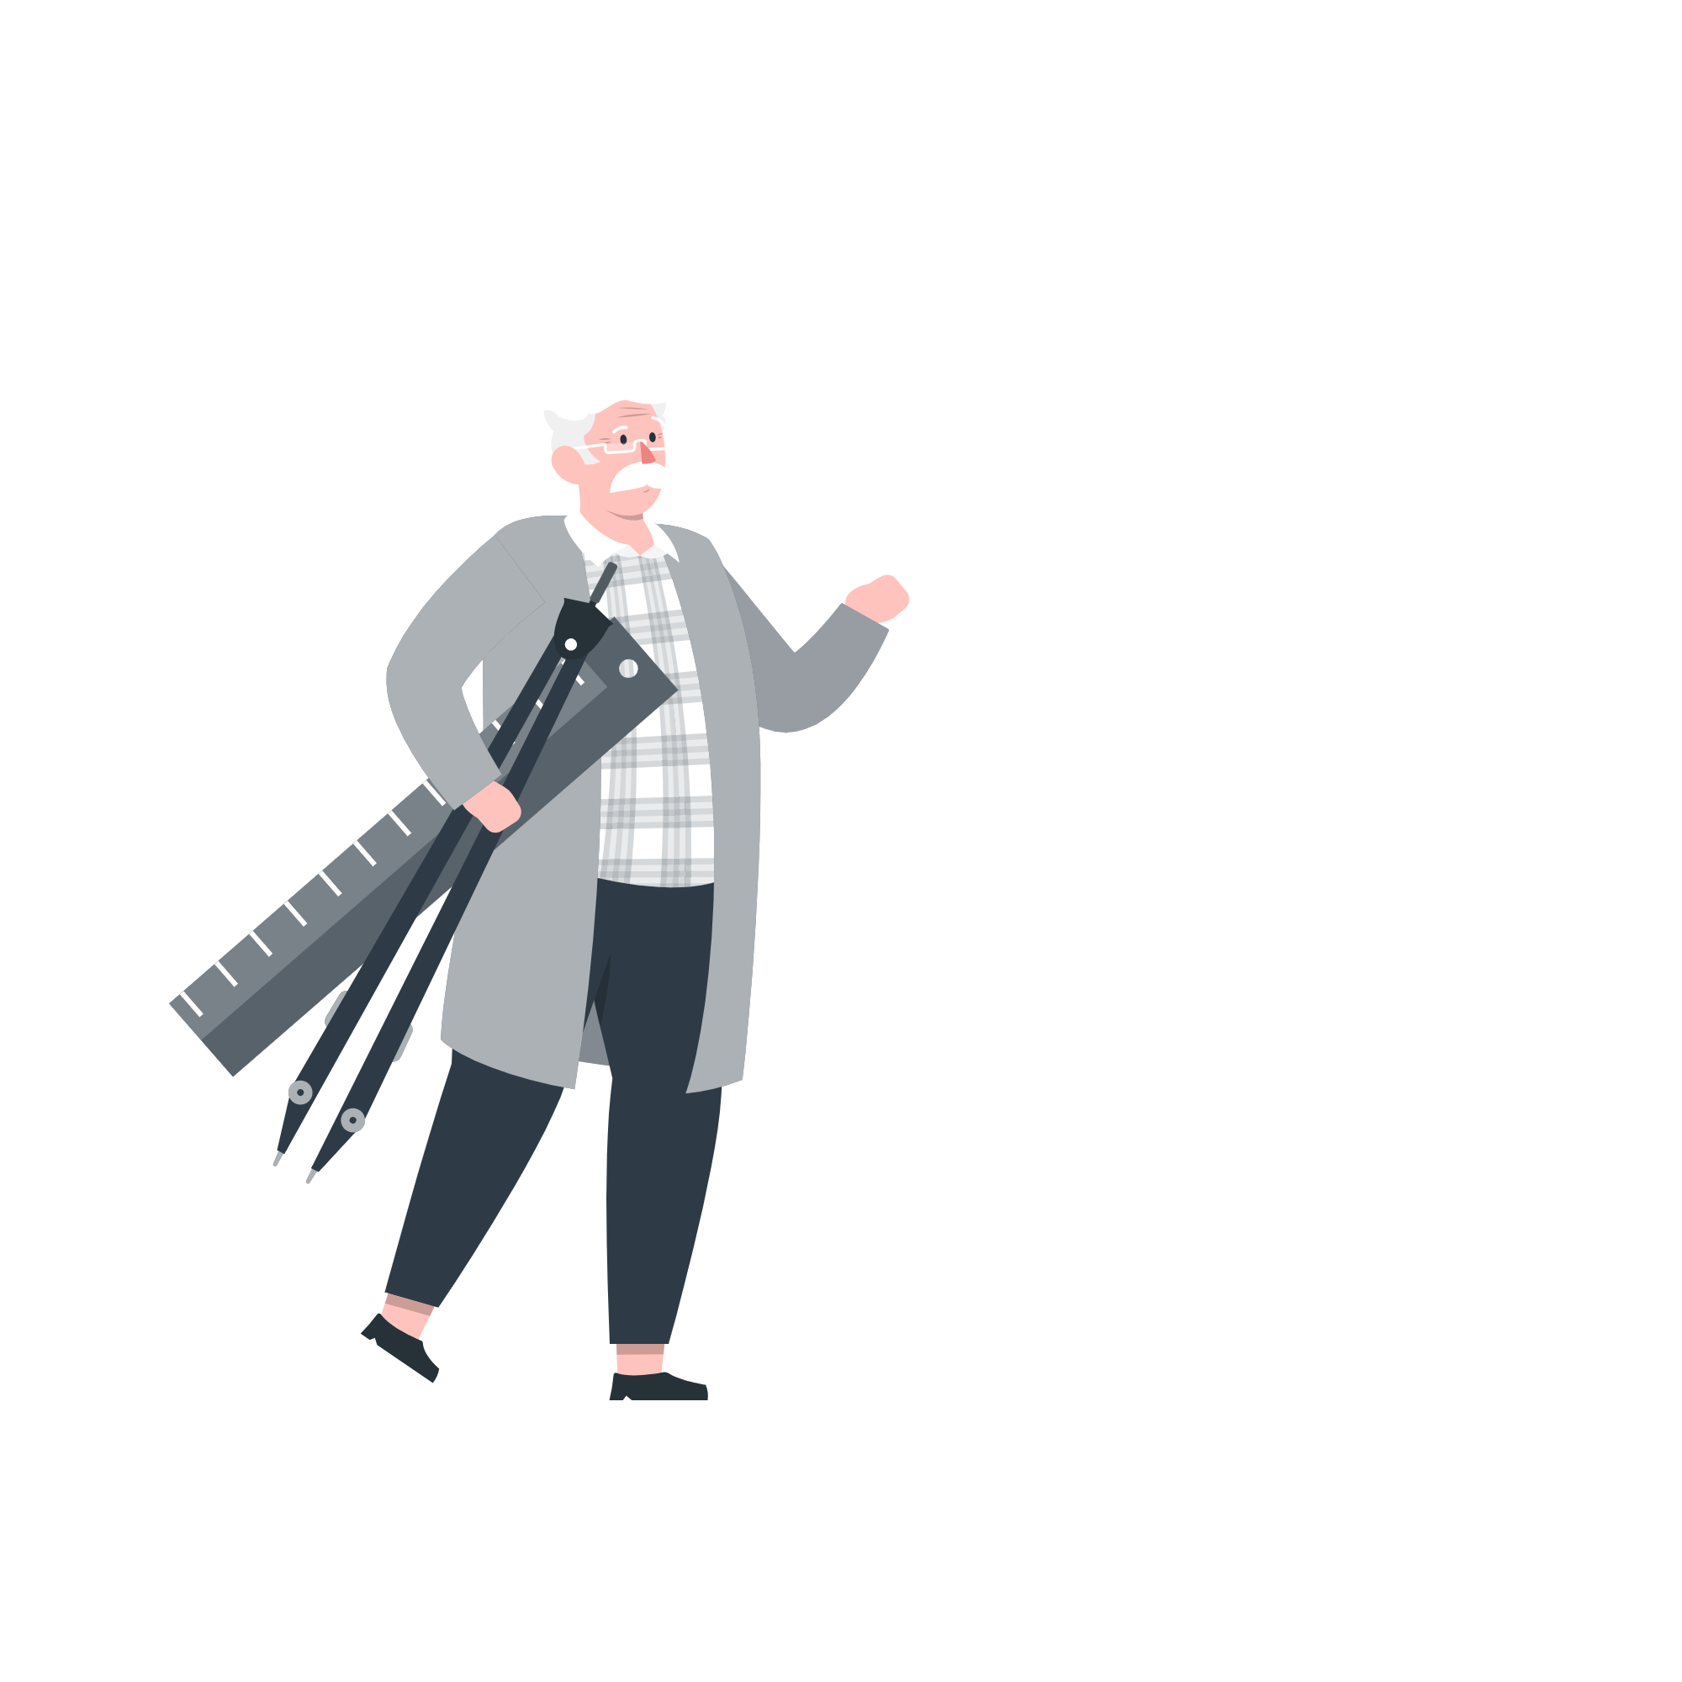
04.
Partie Analytique

Slide 10
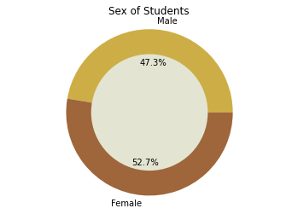
Attributs Binaires
47.3%
52.7%
Hommes
Femmes

Slide 11
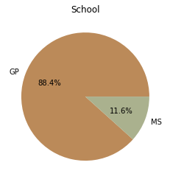
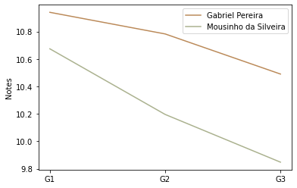
Attributs Binaires
11.6%
88.4%
Mousinho da Silveira
Gabriel Pereira

Slide 12
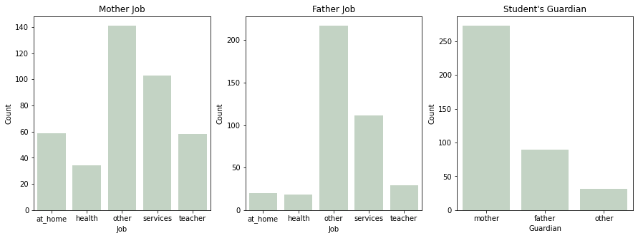
Attributs Nominaux
Travail de mère
Travail de père
Tuteur de l’élève

Slide 13
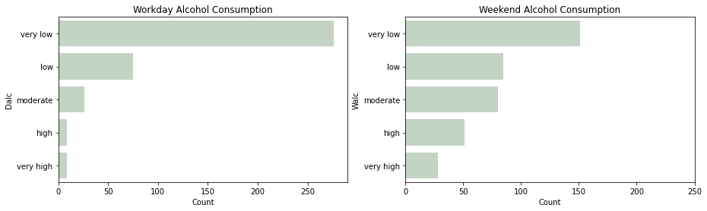
Attributs Ordinaux
Consommation d’Alcool

Slide 14
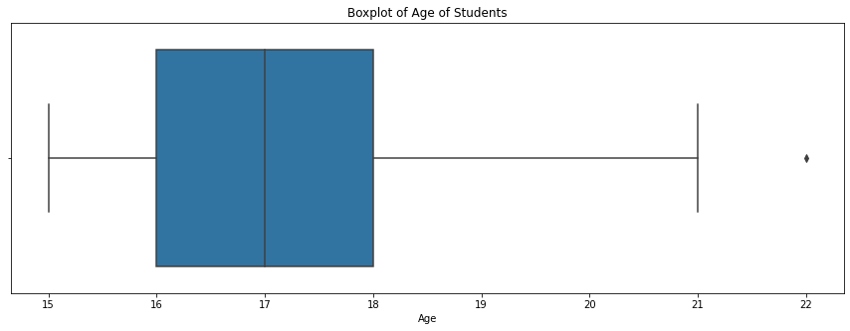
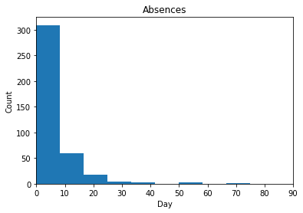
Attributs Numériques
Age
Absences

Slide 15
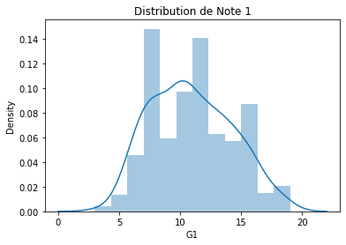
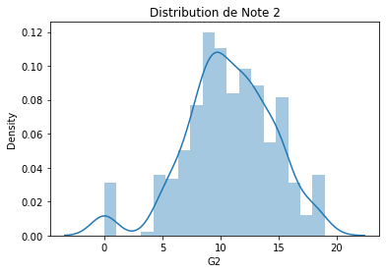
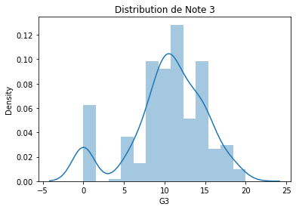
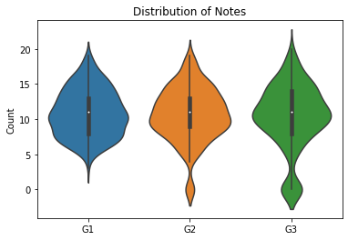
Attributs Numériques

Slide 16
Groupement des Notes
Notes
A
B
C
Excellent
Entre 15 et 20
Bien
Entre 10 et 14
Faible
Moins que 10

Slide 17
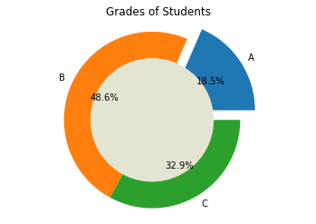
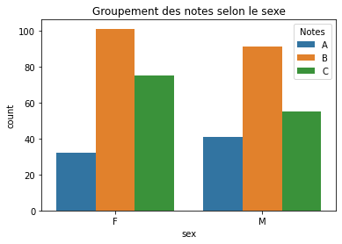
Groupement des Notes
Notes
Selon le sexe

Slide 18
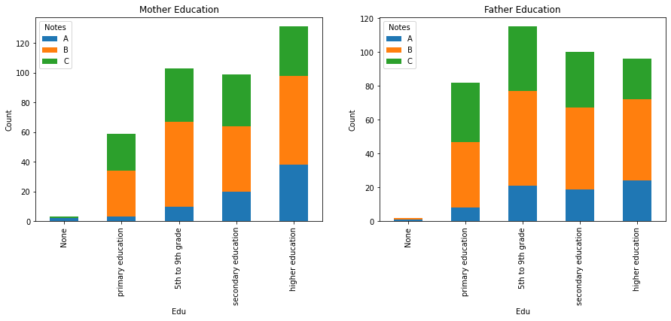
Groupement des Notes
Selon le niveau d’éducation des parents

Slide 19
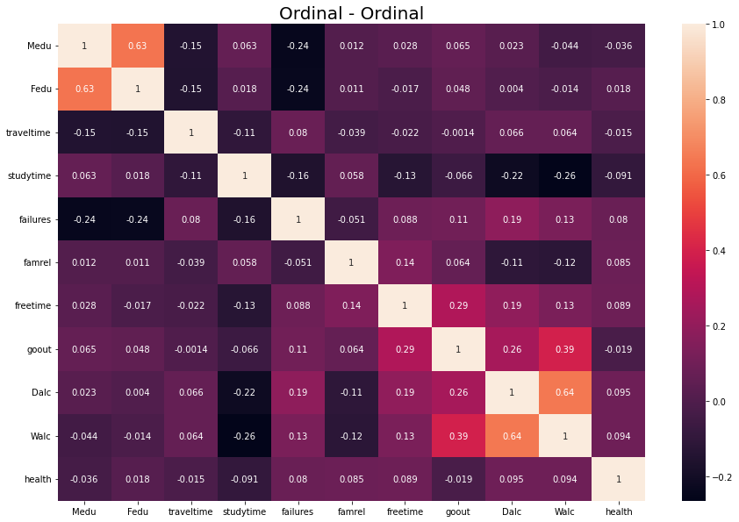
Relations entre les attributs ordinaux:

Slide 20
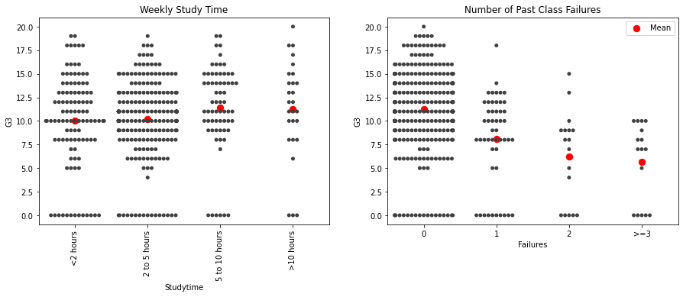
Relations entre les attributs numériques et ordinaux:
G3 selon le temps d’étude et l’échec

Slide 21
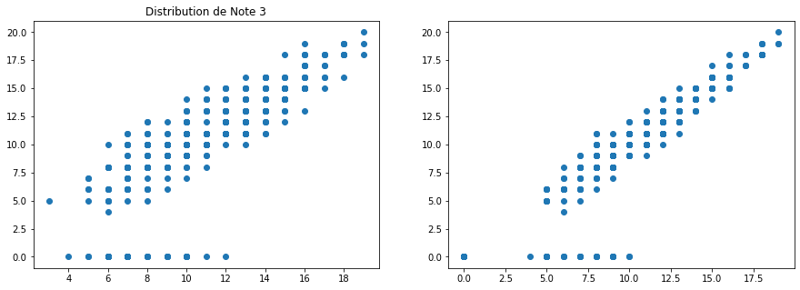
Relations entre les attributs numeriques:

Slide 22
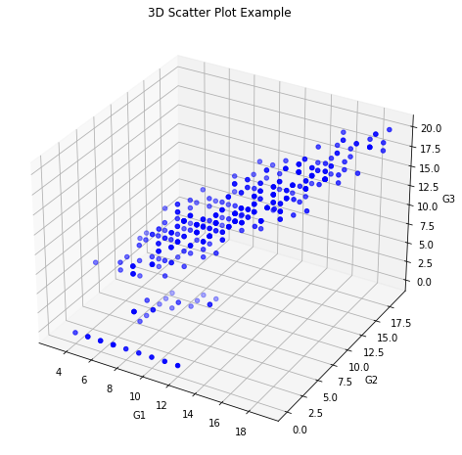
Relation entre G1, G2 et G3

Slide 23
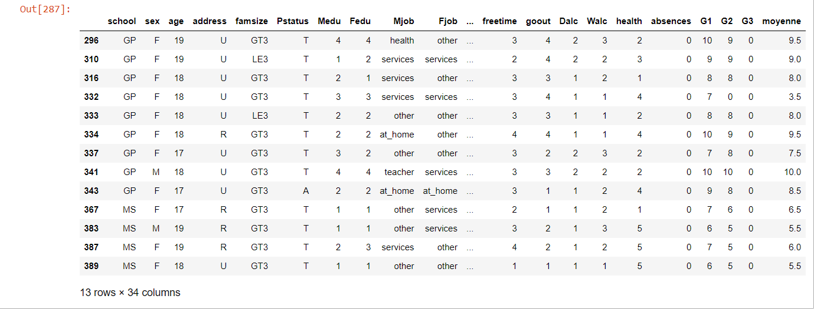
Valeurs aberrantes

Slide 24
05.
Conclusion

Slide 25
Merci ☺

Slide 26
06.Références
Dataset: https://www.kaggle.com/datasets/uciml/student-alcohol-consumption/data
Bibliotheques: https://www.geeksforgeeks.org
Codes: https://www.w3schools.com/

